Slide 1
Enseignement gradué
2016-2017
SYNDROMES CORONAIRES AIGUS ST(+)
STEMI
Pr Meziane Tani A. 17/04/2017

Slide 2
INTRODUCTION
SANS CONSEQUENCE
ISCHEMIE SILENCIEUSE
MORT SUBITE
ATHEROME CORONAIRE
ANGOR STABLE
INFARCTUS DU
MYOCARD
ANGOR INSTABLE

Slide 3
Athérosclérose : définitions
Athérosclérose : association de remaniements de l’intima avec accumulation locale de lipides, de glucides complexes, de sang et de produits sanguins, de tissus fibreux et de dépôts calcaires.
Athérome : portion de plaques athéroscléreuses

Slide 4
Localisation de l ’athérosclérose
Aorte
Carotides internes et artères cérébrales
Artères coronaires
Branches de l’aorte à destinée viscérale (tronc coeliaque, mésentériques, rénales)
Artères des membres inférieures

Slide 5
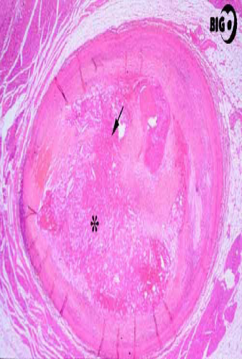
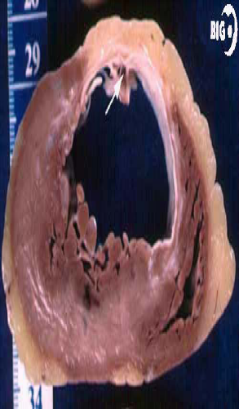
Complication : rupture de plaque

Slide 6
Définition
Ischémie myocardique sévère transitoire faisant
intervenir une rupture de plaque athéromateuse
compliquée de thrombose coronaire +/- occlusive,
souvent aggravée par des phénomènes spastiques.
L’angor spastique pur est appelé angor de
Printzmétal.
Incidence de l’ordre de 100 000 nouveaux cas an en France
Mortalité de l’ordre de 10-15 % en nette régression ces 20 dernières années grâce au développement de la fibrinolyse et de l’angioplastie primaire

Slide 7
Physiopathologie
- Survenue d’une rupture d’une plaque d’athérome (le plus souvent modérée, peu sténosante), avec thrombose plaquettaire et occlusion coronaire aiguë.
- L’étendue de la nécrose dépend de l’artère responsable, du siège distal ou proximal de l’occlusion, de l’étendue du lit d’aval et de l’existence et du développement d’une circulation collatérale.

Slide 8
Diagnostic (1)
Le diagnostic repose sur la triade : douleur angineuse + sus décalage de ST + non modifiés par la TNT.
A noter que 50% des IDM sont précédés par un angor instable souvent négligé.

Slide 9
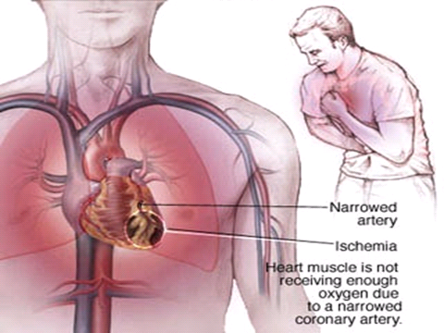
Diagnostic

Slide 10
Diagnostic (2)
La douleur thoracique de type « infarctoïde » :
est une douleur angineuse
typiquement plus intense
pendant une durée > 30 minutes.
ne cédant pas…aux de dérivés nitrés

Slide 11
Diagnostic (3)
L ’ECG est le plus souvent anormal
Ischémie sous endocardique
Lésion sous épicardique (onde de paradée)
Apparition d ’une onde « Q »
Puis diminution du sus décalage et négativation des ondes T

Slide 12
L ’E.C.G permet également de :
Localiser le territoire infarci
- D1-aVL : latéral haut,
- D2-D3-aVF : inférieur,
- V1-V2-V3 :antéro septal,
- V4 : apical, V5-V6 : latéral bas,
- V7-V8-V9 : basal,
- V3r-V4r : ventricule droit
Rechercher un miroir

Slide 13
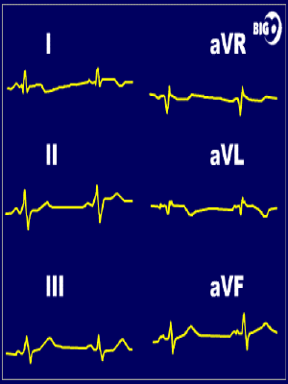
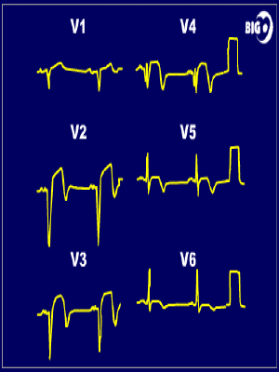

Slide 14
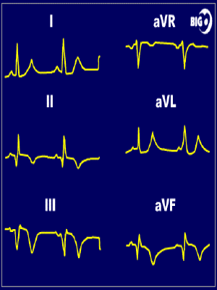
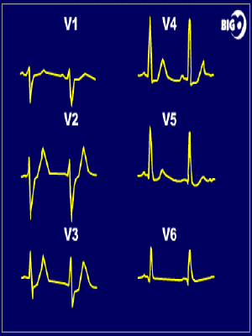

Slide 15
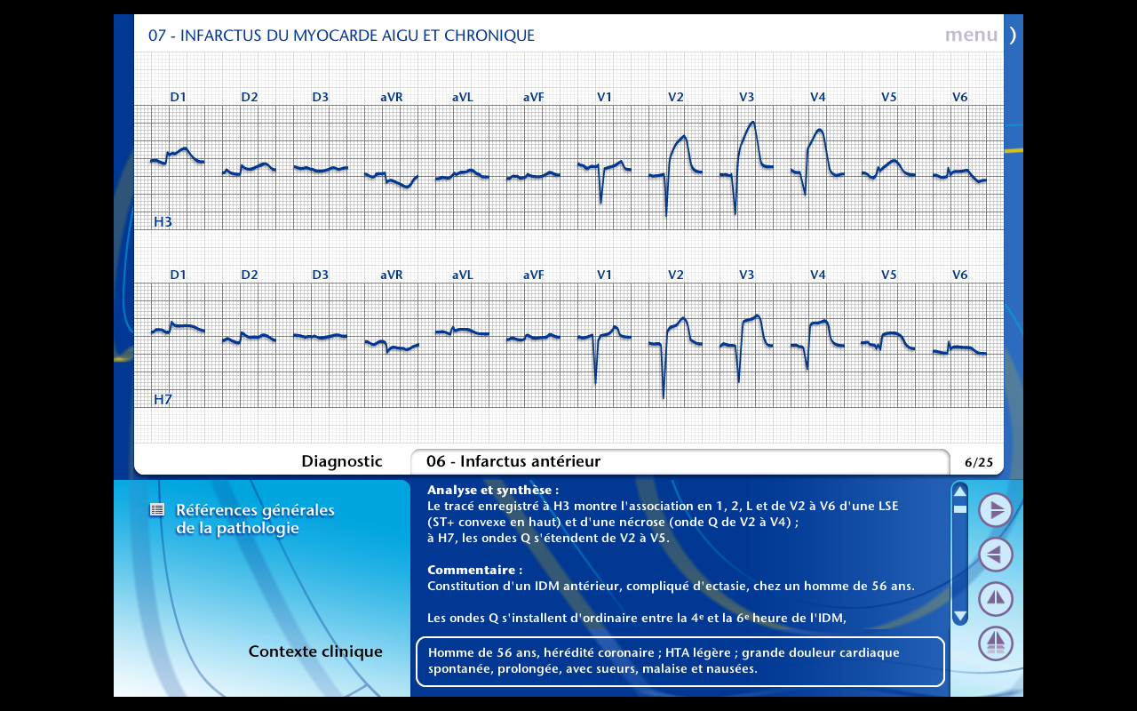

Slide 16
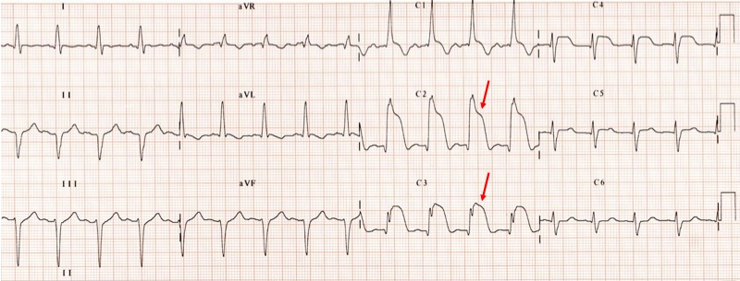

Slide 17
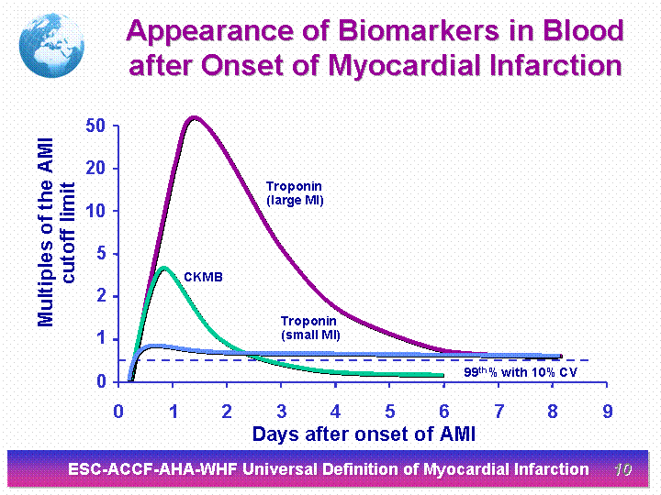

Slide 18
Examens Complémentaires en urgences
Groupe, Rhésus, RAI
Hémostase TP, TCA
NFS-plaquettes
Ionogramme sanguin
Glycémie à jeun
Bilan lipidique

Slide 19
FORMES CLINIQUES (1)
IDM silencieux
  + fréquent chez le diabétique, transplanté et l ’insuffisant rénal chronique
  découvert sur E.C.G systématique ou à l ’occasion de complications(A.V.C, I.V.G, B.A.V….}
IDM atypiques
  douleurs atypiques
  formes digestives dans les IDM inférieurs

Slide 20
FORMES CLINIQUES (2)
E.C.G non interprétables
  C ’est le cas du BBG, P.M, syndrome de W.P.W
  Le diagnostic est évoqué sur le caractère typique des douleurs.
  Les enzymes cardiaques sont peu utiles (délai ++)
  L’échographie recherche une zone akinétique
  Intérêt de la coronarographie en urgence à la recherche d ’une occlusion coronaire

Slide 21
TRAITEMENT
L ’objectif initial est de recanaliser l ’artère responsable de l ’infarctus.
Ceci peut être réaliser par la fibrinolyse ou par l’angioplastie dite primaire.
Ce traitement sera d ’autant plus efficace qu ’il est mis en route précocement

Slide 22
Fibrinolyse
Thrombolyse diminue la mortalité.
Effet d'autant + bénéfique , début précoce

Slide 23
Fibrinolyse : critères de reperfusion
Clinique : sédation brutale de la douleur, syndrome bradycardie et hypotension dans les I.D.M inférieurs
E.C.G: diminution brutale de + de 50% du sus décalage de ST, RIVA, TV ou FV
Biologie : pic précoce enzymatique

Slide 24
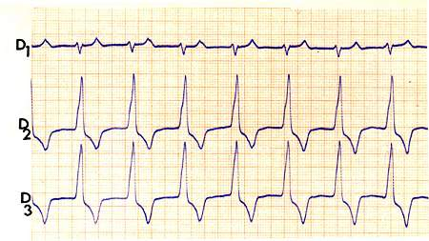

Slide 25
Angioplastie coronaire (1)
Nécessite une équipe entraînée disponible 24h/24
Coronarographie permettant d’apprécier la sévérité des lésions coronaires
Efficacité de l’ordre de 90 % en terme de recanalisation complète .
Traite l’occlusion et plaque qui s’est rompue

Slide 26
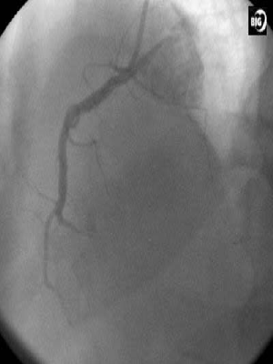
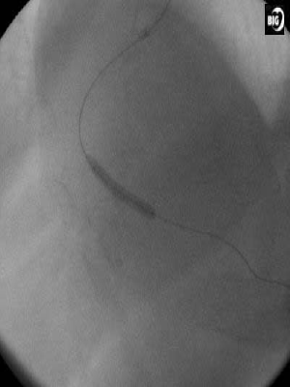
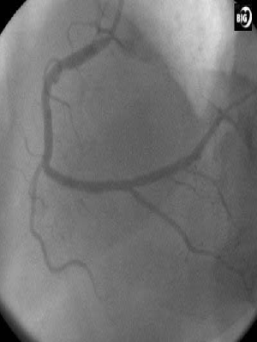

Slide 27
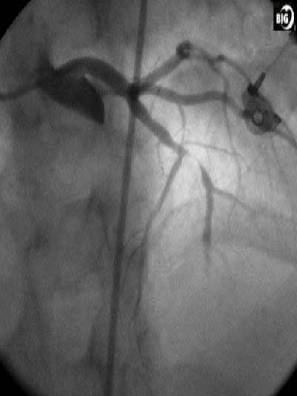
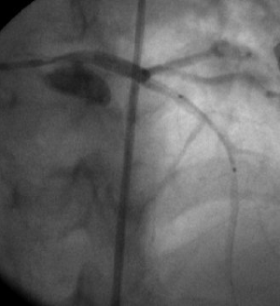
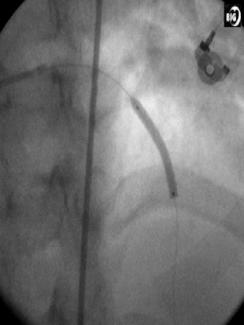
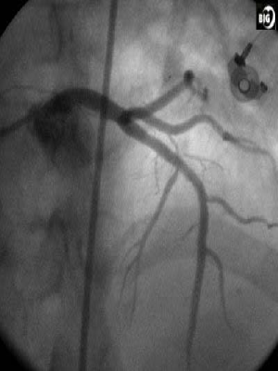

Slide 28
Angioplastie coronaire ou fibrinolyse ?
Evaluation bénéfices/risques dans une situation donnée,
Angioplastie primaire : réouverture dans 90 % des cas,
Fibrinolyse : réouverture dans 60 % des cas, efficacité optimale au cours des 3 premières heures qui suivent le début des symptômes, risque hémorragique intra-cérébral de 0.5 à 1 %,

Slide 29
Thrombolyse (1)
Possible en pré-hospitalier,
Contre-indications nombreuses mais rares,
Complications rares (hémorragies « graves » : 5%
AVC : hémorragies cérébrales : 0.5-1%,
Mais réocclusions - précoces : 6 - 13%
- à 1 mois : 30%

Slide 30
Thrombolyse (2)
Contre-indications de la thrombolyse :
Absolues :
Suspicion de D.A ou de péricardite,
Ulcère digestif évolutif. I.T.V chirurgicale <1mois,
Intervention intra-crânienne ou médullaire <6mois,
ATCD même lointain d’AVC ou d’hémorragie méningée,
Ponction artérielle <15 jours,
Néoplasie ou malformation vasculaire intra-crâniennes,
HTA sévère non contrôlée,
Hémorragie en cours ou récente,
Pathologie de l’hémostase,
Grossesse et post-partum.
Relatives :
HTA non contrôlée,
Insuffisance hépatique ou rénale sévère,
Traumatisme récent,
Tumeur à potentiel hémorragique,
AVK,
Diabète avec rétinopathie.

Slide 31
Angioplastie coronaire
Traite en même temps occlusion et sténose sous-jacente,
Moins de complications cérébrales hémorragiques,
N’ assure pas de gain significatif de morbi-mortalité,
15 % de réocclusion à 1 mois si pas de stent,
50% de resténose à 6 mois si pas de stent,
Rapport étroit entre mortalité à 30 jours et délai de réalisation de l’angioplastie primaire (GUSTO-IIB) :
1% si angioplastie <60 min
6,4% si angioplastie >91 min

Slide 32
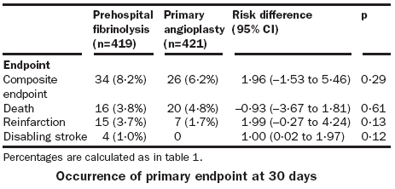
Etude CAPTIM : fibrinolyse vs angioplastie
Dans sous-groupe (pech<2h du début des symptômes) : mortalité 2.2 % (TPH) vs 5.7 % (angioplastie), p=0.006.

Slide 33
Thrombolyse ou angioplastie?
Le choix entre la thrombolyse et l'angioplastie est une question de délais : délai écoulé depuis l'apparition des symptômes, d'une part, délai de transport jusqu'à une structure hospitalière, d'autre part. Pour les patients pris en charge précocement, dans les 2 à 3 heures suivants l'apparition des symptômes, une thrombolyse pré-hospitalière est préférable.
Lorsque l'angioplastie peut être réalisée dans les 90 minutes (une heure de transport) qui suivent la prise en charge, elle est, en revanche, recommandée, de nombreuses études montrent sa supériorité sur la thrombolyse hospitalière, au moins.

Slide 34
L'étude CAPTIM (Comparison of Angioplastie and Pre-hospital Thrombolysis in Acute Myocardial Infarction) avait montré que la thrombolyse pré-hospitalière, suivie d'angioplastie , sont équivalentes en terme d'efficacité à 30 jours.
Le Pr Jacques Machecourt (CHU Grenoble) précise toutefois que "la thrombolyse garde une place importante. Dans la majorité des cas, en effet, le délai de transport excède une heure. Par ailleurs, la thrombolyse pré-hospitalière reste très utile pour les IDM pris en charge précocement, moins de 2 à 3 heures après l'apparition des symptômes, et ceci, quel que soit le temps de transport".

Slide 35
Traitements adjuvants
Hospitalisation en USIC avec monitorage ECG et PA
Aspirine : 160 à 250 mg/jour
Héparine non fractionnée à dose efficace
Bêtabloquant I.V ou P.O (Ténormine 100 mg/j)
Clopidogrel : après traitement thrombolytique (étude Clarity /Timi )
Antalgiques majeurs: morphine
I.E.C notamment en cas d’I.C ou de fraction d’éjection < 45%.
Nitré IV si I.C ou récidive ischémique
Anxiolytiques

Slide 36
Bilan post IDM
Bilan ayant pour but de dépister des facteurs de mauvais pronostics ultérieurs
  T.D.R ventriculaire : holter ECG a la recherche de trouble du rythme ou d’ excitabilité
  Dysfonction ventriculaire gauche : échographie,
  Ischémie myocardique résiduelle : épreuve d ’effort, écho de stress ou scintigraphie myocardique
Bilan ayant pour but de dépister des facteurs de risque cardio- vasculaire
Bilan ayant pour but de dépister une autre localisation de la maladie athéromateuse

Slide 37
Ordonnance de sortie
Aspirine 100 à 250 mg/jour
Plavix 75 mg/jour
Bêtabloquant : Ténormine 100 mg/j
IEC : Zestril 10 mg/jour , Lopril 25 à 50 mg/jour(surtout si IC ou FE < 45%)
Statines (ex Pravastatine 20 à 40 mg/jour) : LDL cible < 1g/l
TNT d’action rapide si douleur thoracique
Éducation du patient

Slide 38
complications
Complications précoces : leur survenue justifie l’hospitalisation initiale en USI. Leur fréquence a été réduit depuis l’ère de la recanalisation coronaire
Complications tardives sont dominées par l’insuffisance cardiaque, les troubles du rythme ventriculaire avec le risque de mort subite et par l’évolutivité de la maladie coronaire.

Slide 39
Complications précoces :
  TDR : supraVentriculaires (Tachycardie sinusale, TSA, FA, Flutter), Ventriculaires (ESV, TV, RIVA, FV)
  Troubles conductifs :BSA, BAV
  Insuffisance cardiaque et état de choc
  extension au VD
  Complications précoces mécaniques (Rupture de paroi libre du VG, Insuffisance mitrale aiguë ;Perforation septale avec communication interventriculaire)
  Récidive d’IDM ou menace d’extension
  Autre : Péricardite aiguë, complications thromboemboliques.
Complications tardives :
  Insuffisance cardiaque
  reprise évolutive de la maladie coronaire
  anévrisme ventriculaire gauche
  insuffisance mitrale chronique
  Syndrome de Dressler
  Syndrome de Dressler

Slide 40
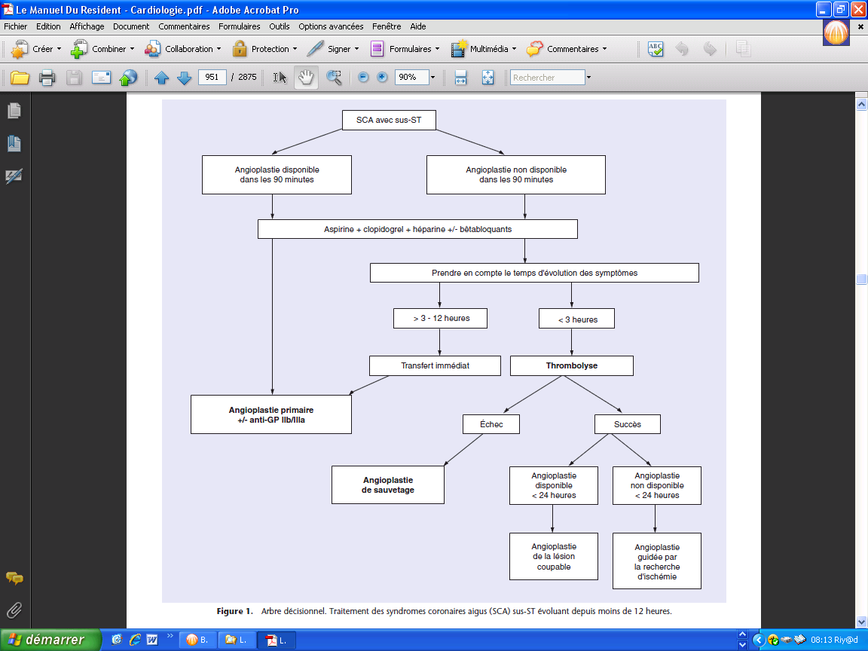

Slide 41
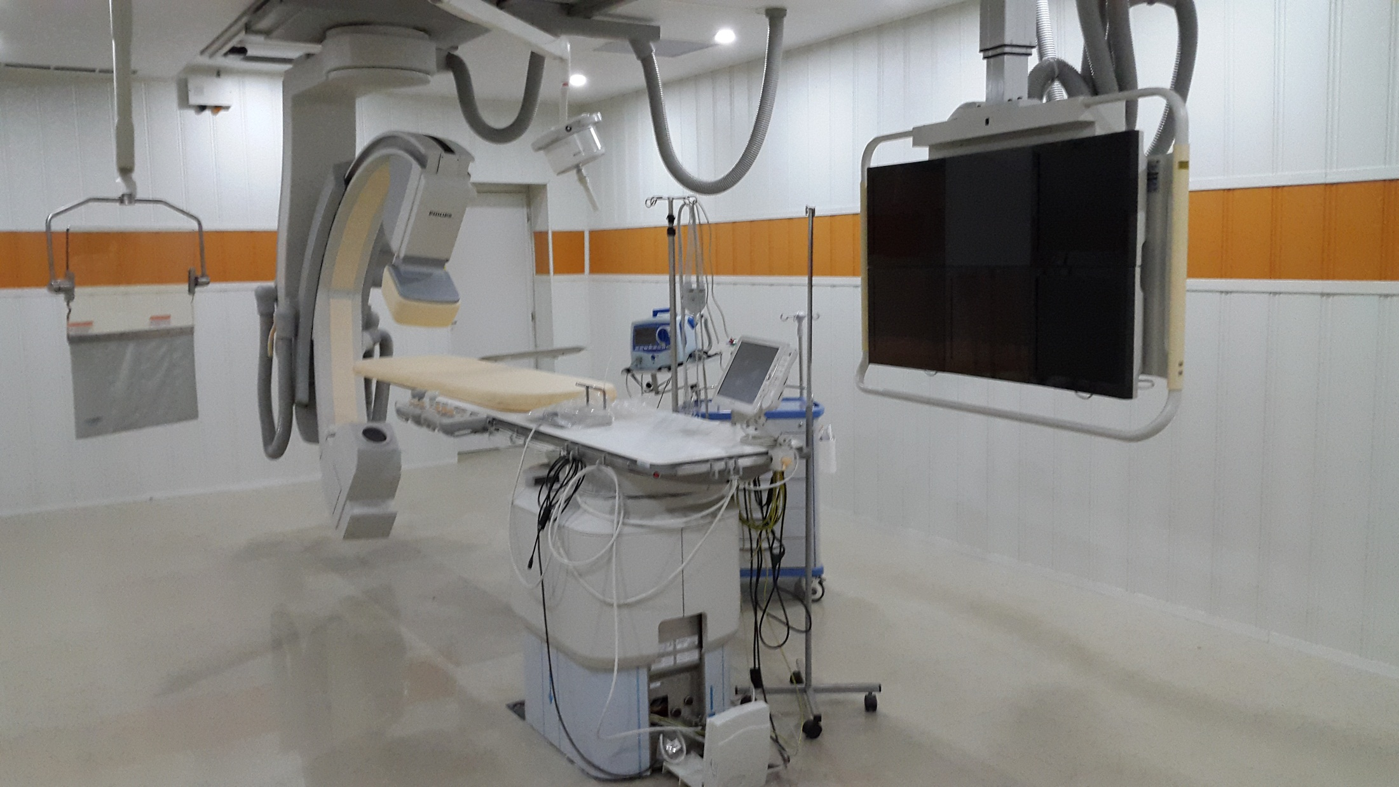

Slide 42
